Slide 1

УПРАВЛЕНИЕ ФЕДЕРАЛЬНОЙ СЛУЖБЫ ИСПОЛНЕНИЯ НАКАЗАНИЙ
ПО САМАРСКОЙ ОБЛАСТИ
Производственный потенциал
исправительных учреждений УФСИН России по Самарской области
Докладчик: начальник ОТАО УФСИН России по Самарской области майор внутренней службы Долганова Надежда Владимировна

Slide 2

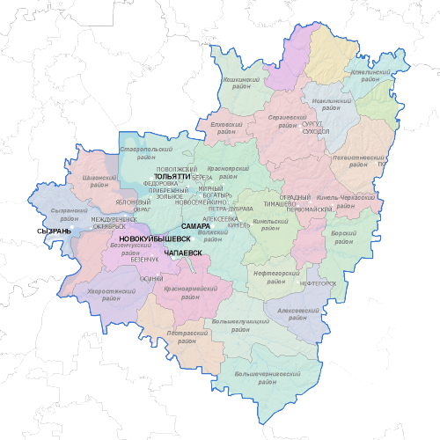
УФСИН России по Самарской области
пункты дислокации учреждений УИС Самарской области
г. Самара
(п. Кряж ИК-5, ИК-15;
п. Управленческий ИК-6;
с.Рождествено ИК-28)
г. Тольятти
( ИК-16, ИК-29, КП-1)
г. Новокуйбышевск (ИК-3)
с. Спиридоновка (ИК-26)
п. Волжский
(ИК-10)

Slide 3
Многопрофильное производство УФСИН представлено широким ассортиментом продукции
изделия металлообработки (кованные и сварные изделия различной сложности, металлические ограждения и металлоконструкции, остановочные павильоны, малые архитектурные формы, двери и ворота металлические, урны, контейнеры для сбора бытовых отходов);
защитные охранные сооружения, армированная колючая лента;
строительные материалы (фундаментальные и строительные блоки различной конфигурации, бордюрный камень, тротуарная плитка,
в том числе фигурная и цветная);
деревообрабатывающее производство (изготовление офисной, школьной, специальной мебели, инвентаря);
швейные изделия: специальная и рабочая одежда, форменное обмундирование, постельные принадлежности, мягкий инвентарь;
моющие и чистящие средства, хозяйственное мыло;
мука, макароны, крупы в ассортименте.

Slide 4








Организация взаимодействия УФСИН России по Самарской области с государственным и муниципальным заказчиком
В 2024 году заключено 65 контрактов на 26 780,8 тыс. руб.
За истекший период 2025 года заключено 65 контрактов
на общую сумму 133 614,70 тыс.руб., что свидетельствует
о положительной динамике во взаимодействии
УФСИН России по Самарской области с государственным
и муниципальным заказчиком.

Slide 5
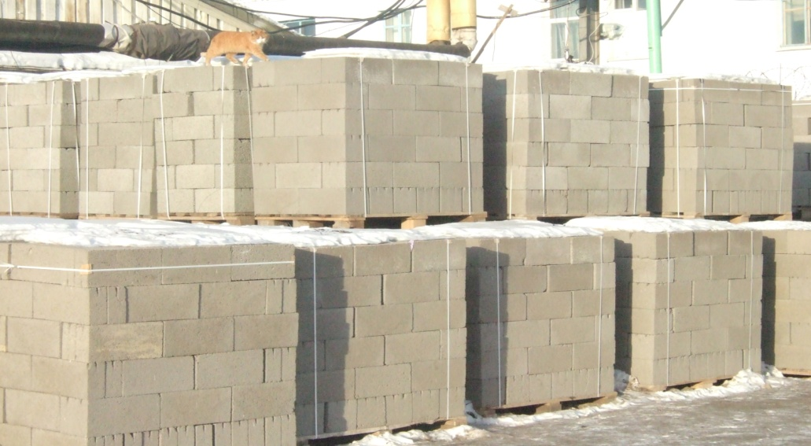
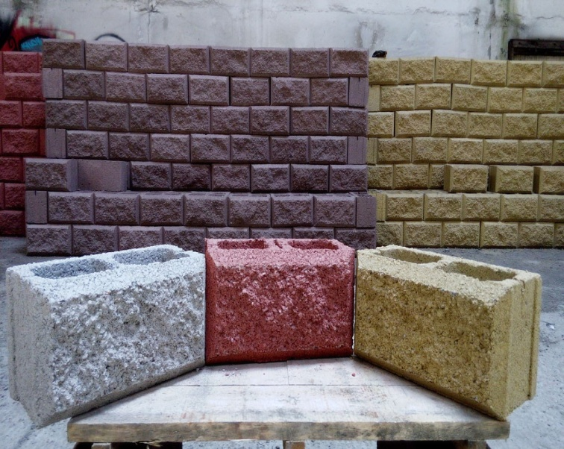
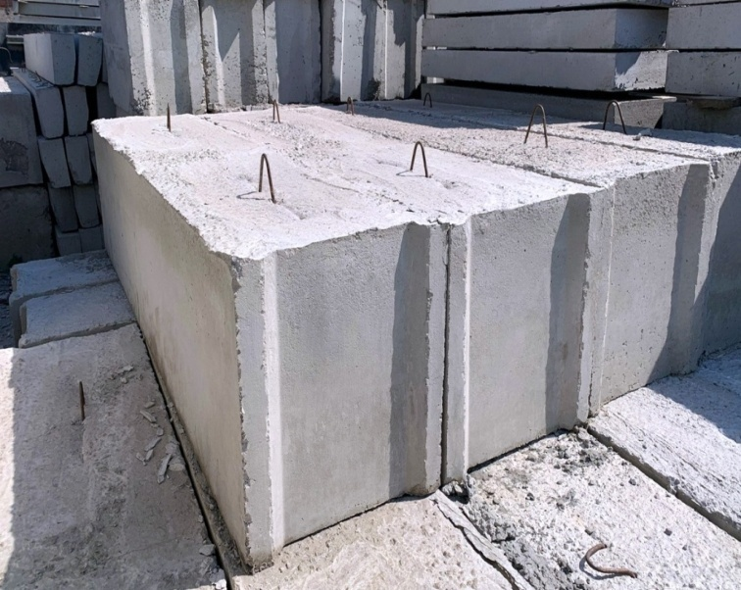
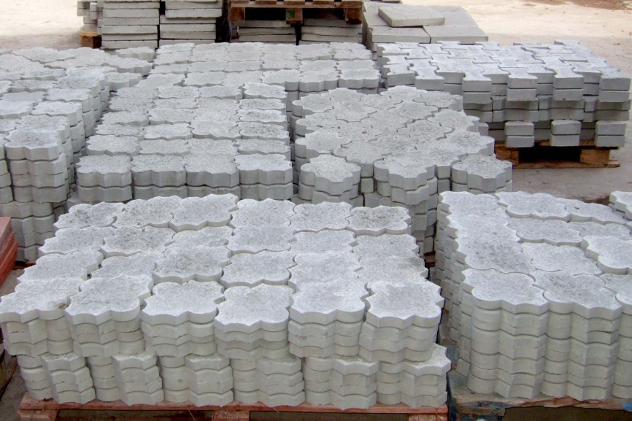
Производство строительных материалов
Универсальные строительные блоки
Декоративные блоки
ЖБИ блоки
Тротуарная плитка

Slide 6

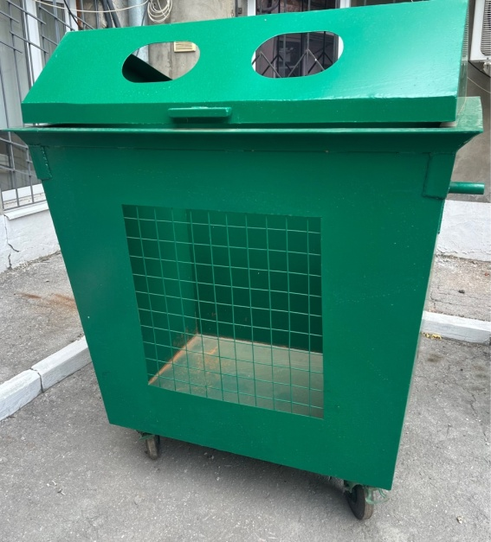
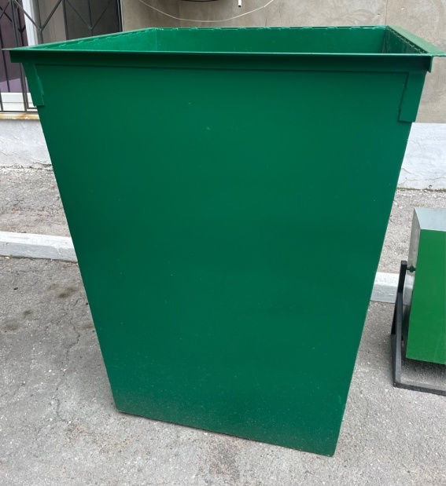
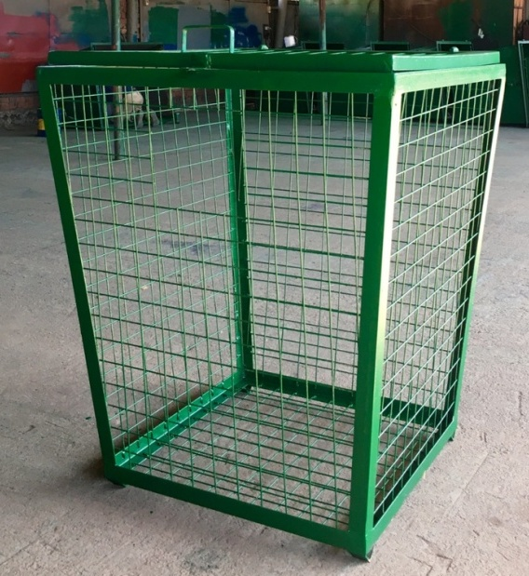
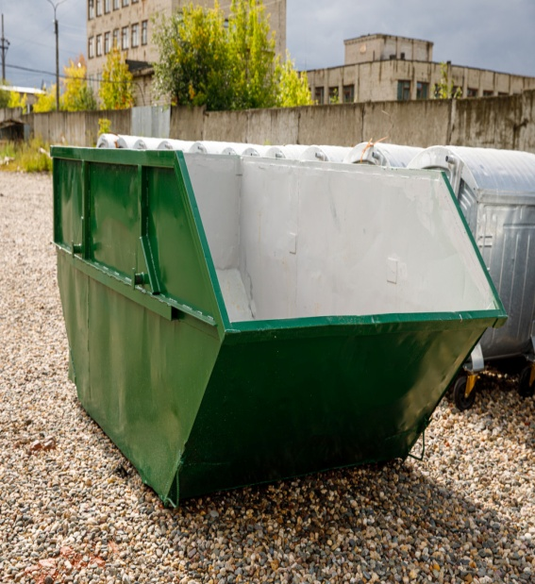
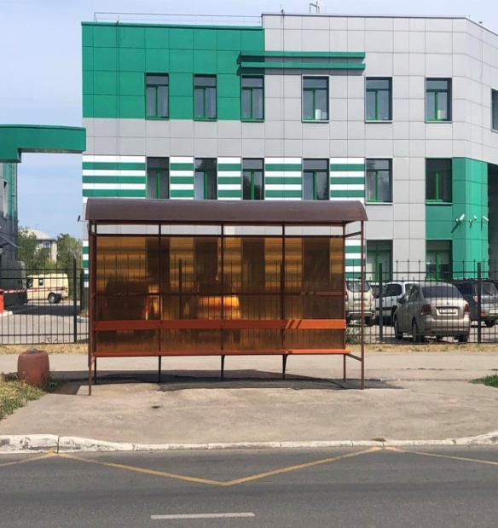
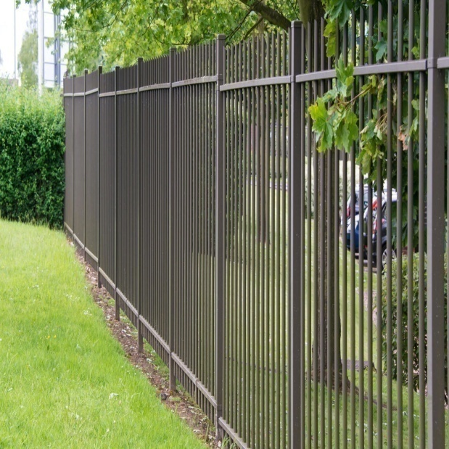
Металлообрабатывающее производство
Контейнер для раздельного
сбора мусора
Контейнер для ТКО
Контейнер
для сбора ПЭТ тары
Бункер металлический
Остановочные павильоны
Металлические ограждения

Slide 7



Металлообрабатывающее производство
По состоянию на 31.10.2025 заключено
17 контрактов на поставку бункеров, контейнеров
для ТКО, а также урн для складирования мусора
на общую стоимость
26 017,33 тыс.руб..
(1116 единицы товара)

Slide 8
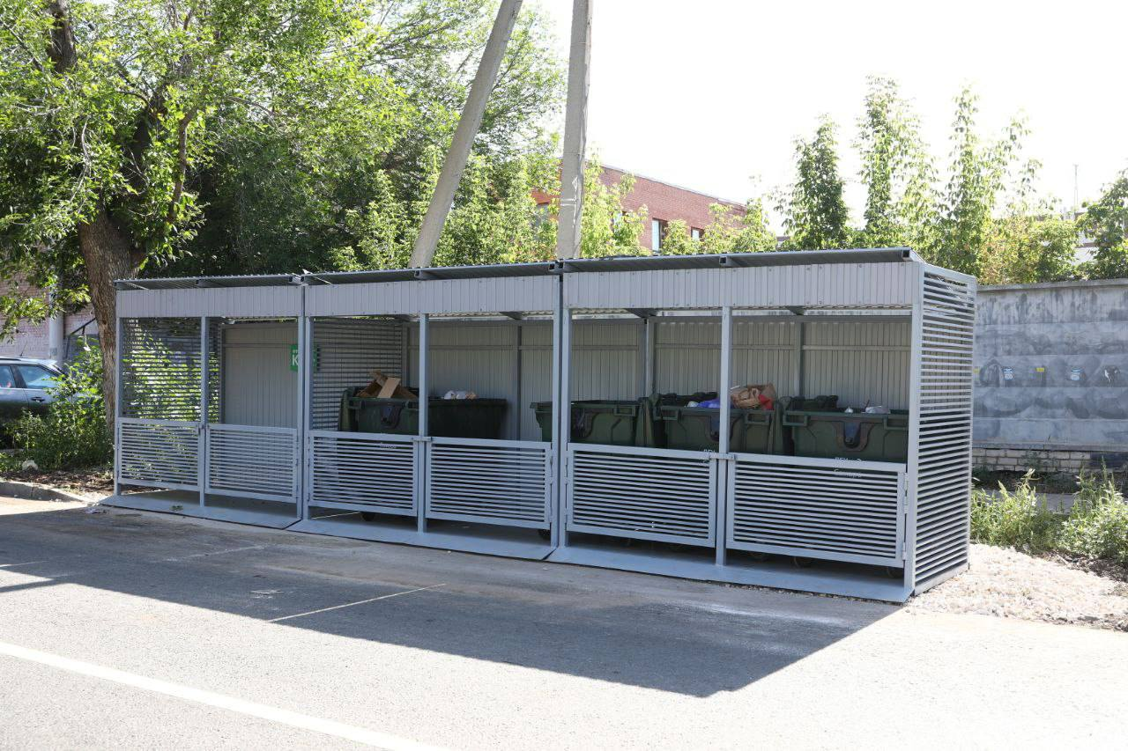
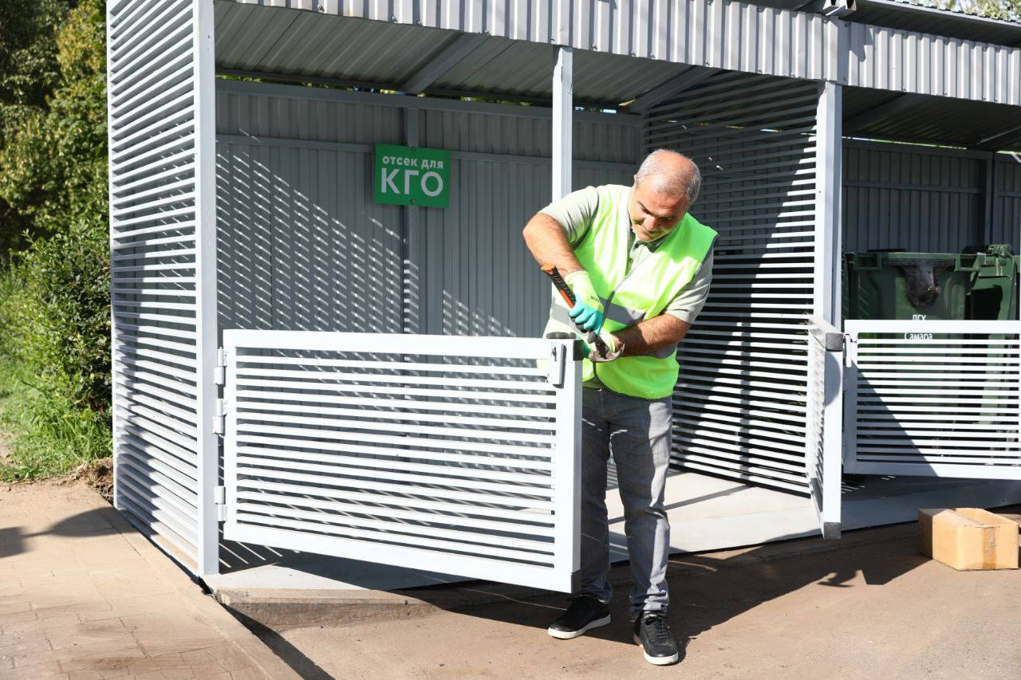
Металлообрабатывающее производство
Контейнерные площадки под ТКО
Различной сложности и модификации, за истекший период 2025 года изготовлено 31 площадки , которые установлены по всей территории Самарской области.

Slide 9
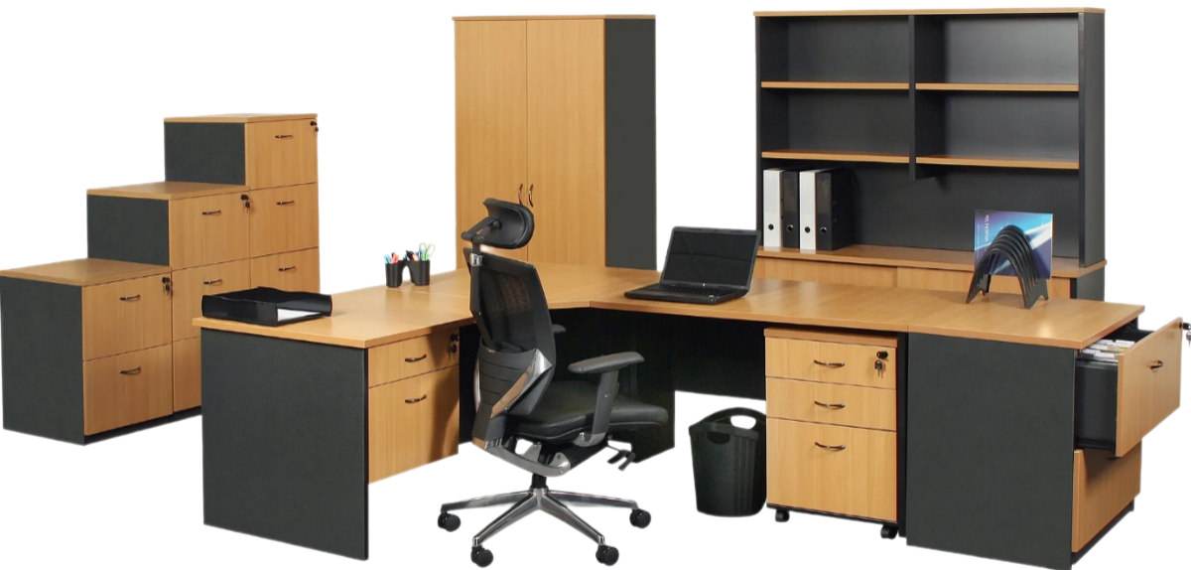
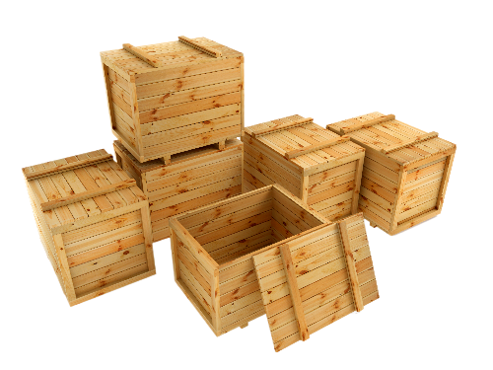
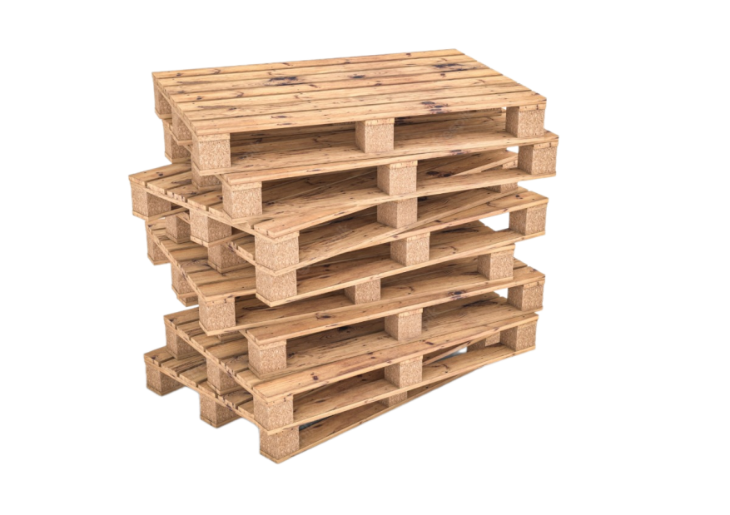
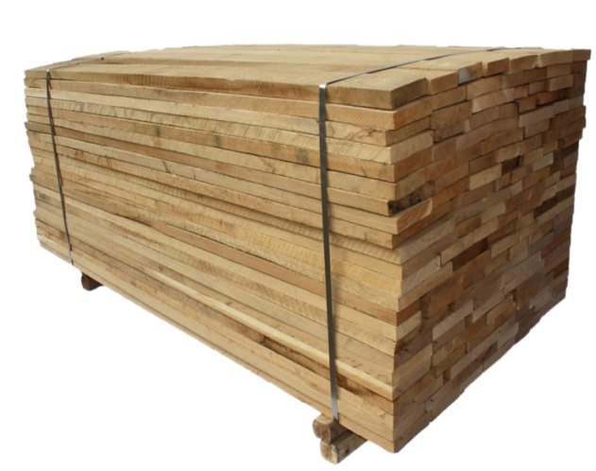
Деревообрабатывающее производство
Производство офисной мебели
Доски обрезные
Тара ящичная
Поддоны

Slide 10
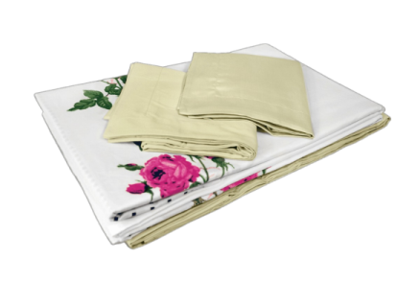
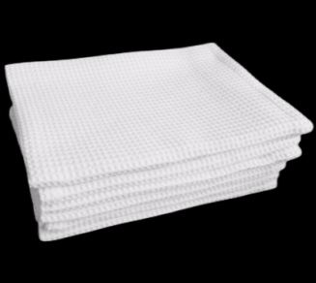
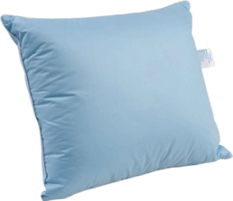
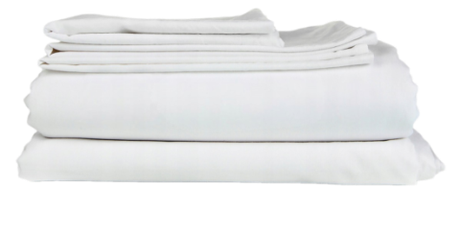
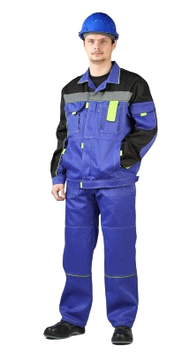
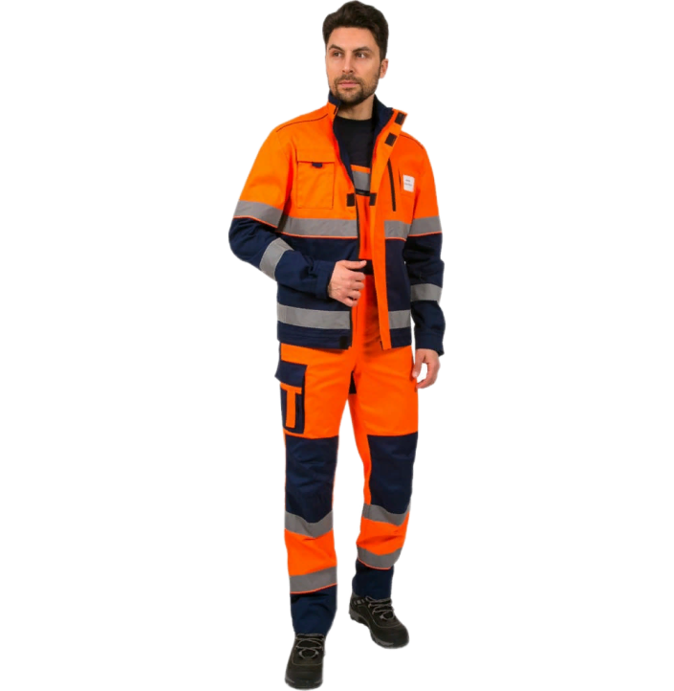
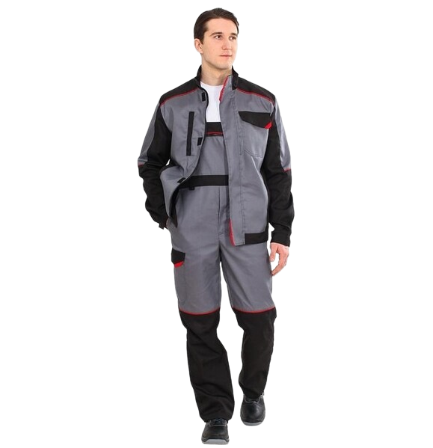
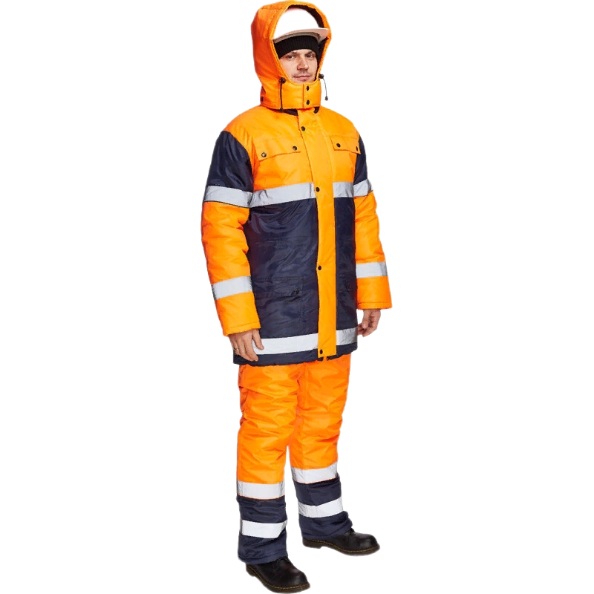
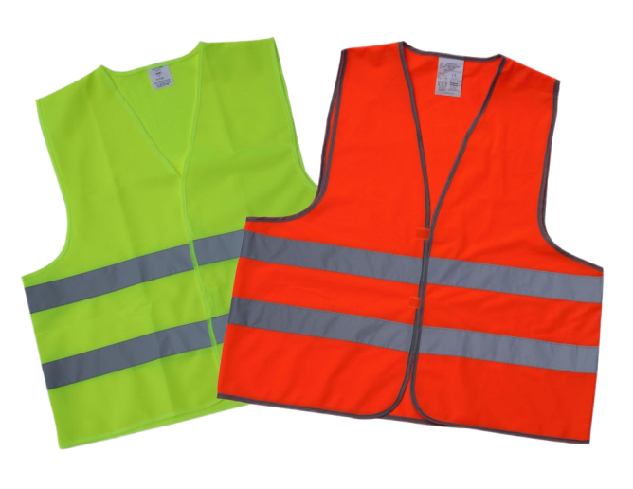
Швейное производство
За истекший период 2025 года заключено 12 государственных контрактов
для органов муниципальной и государственной власти на поставку различного ассортимента швейной продукции на общую сумму 17 311,05 тыс. руб.
Вафельные полотенца
Мягкий инвентарь и постельные принадлежности
Специальная рабочая одежда
Сигнальные жилеты

Slide 11
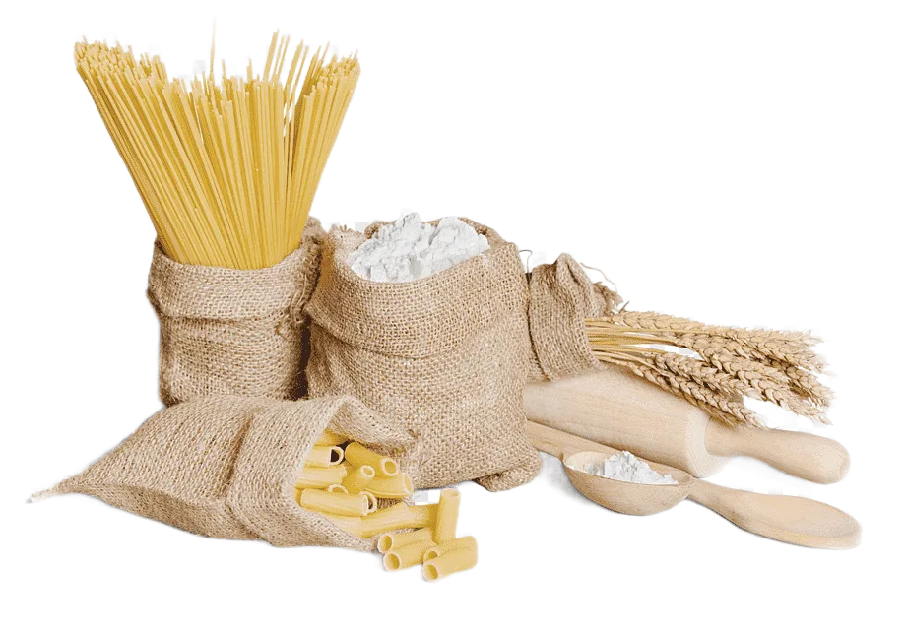
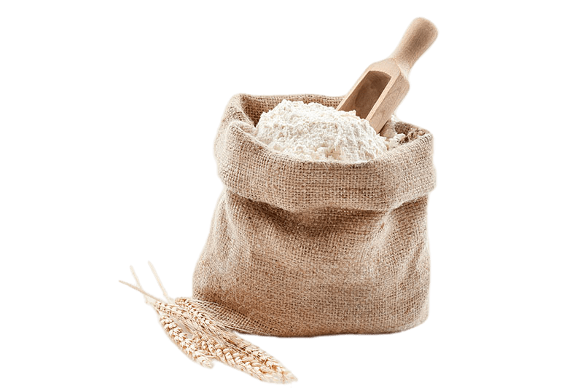
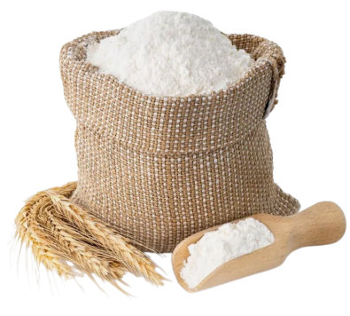
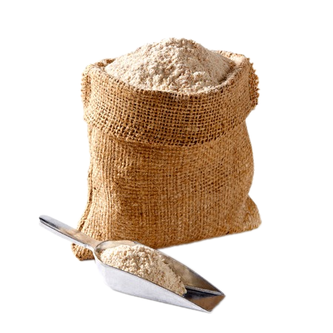
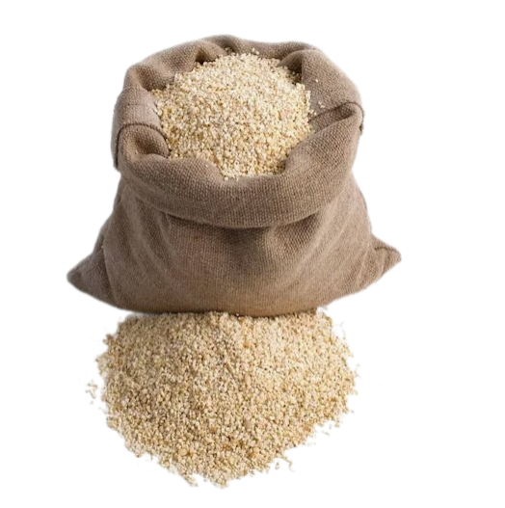
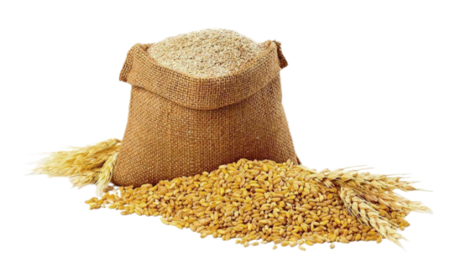
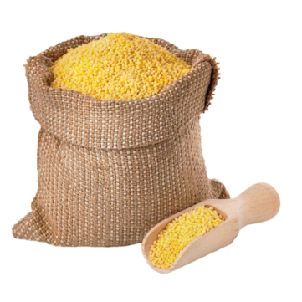
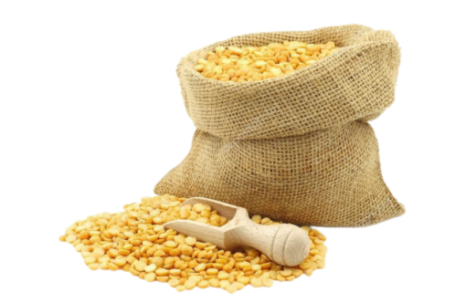
Производство муки, макарон и круп
в ассортименте

Slide 12
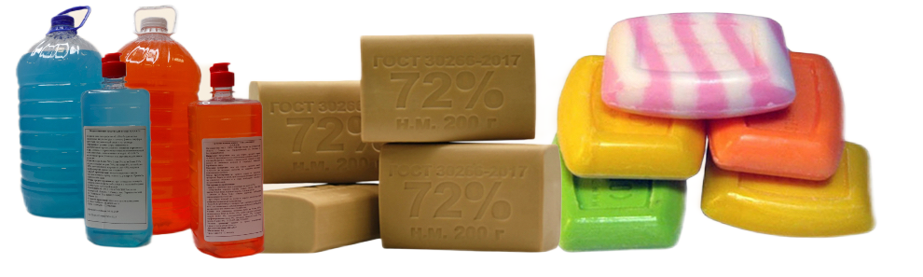
Производство чистящих и моющих средств
ФКУ ИК-6 УФСИН России по Самарской области производит широкий ассортимент чистящих и моющих средств:
жидкие моющие средства;
чистящие моющие средства;
мыло туалетное и хозяйственное.

Slide 13
Заключение
Коллеги, наша с вами работа позволяет выполнять важные задачи по ресоциализации осужденных, привлечению их к оплачиваемому труду,
что в свою очередь позволяет погашать осужденными их исковые обязательства.
Предлагаю продолжить работу в данном направлении, мы готовы к сотрудничеству, готовы оперативно решать возникающие проблемные вопросы. Спасибо за внимание.

Slide 14

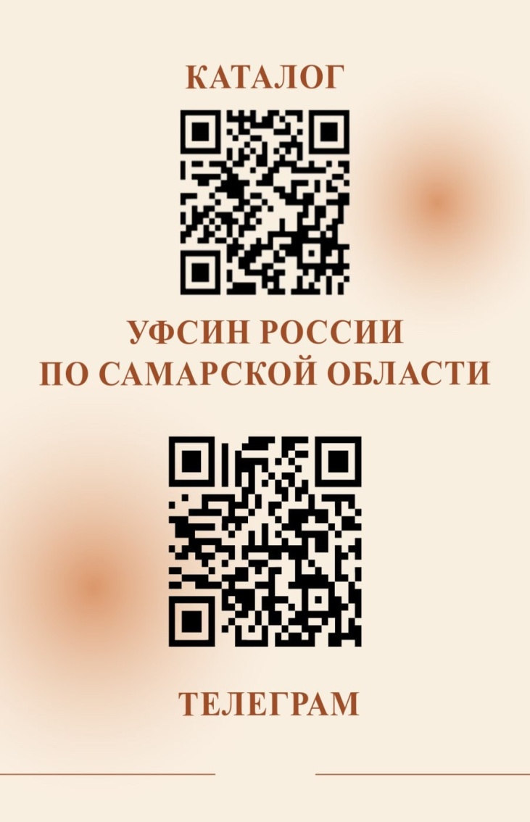
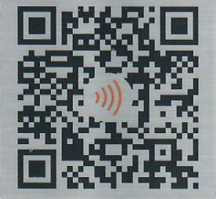
Контакты
УФСИН России по Самарской области
УФСИН России по Самарской области,
443099, г. Самара, ул. Куйбышева, 42.
Начальник отдела трудовой адаптации осужденных
Долганова Надежда Владимировна
тел. 8-927-019-97-97, 339-38-84
Группа маркетинга: тел. 339-38-89
Электронная почта: market@63.fsin.gov.ru
Каталог Телеграмм Мои контакты

